Slide 1
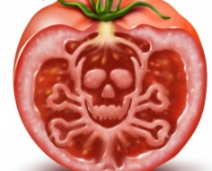
CONTAMINANTES EN LOS ALIMENTOS
¿sabes si lo que estas consumiendo se encuentra libre de tóxicos ?
Residuos de Plaguicidas
Metales Pesados
Contaminación Microbiológica
Residuos Medicamentos Veterinarios
Viernes 30 de agosto de 2019
Contacto: nancy.rodriguez@utadeo.edu.co
Tel: 2427030 Ext. 2403/2400

